Slide 1

Guess IT!
Jan Drábek <me@jandrabek.cz>
Guess IT!

Slide 2
Krátké názvy
Předveď slavnou osobnost a nech ostatní hádat. Zábava na každou párty!
Hra ve stylu Times UP!
Vysvětli, předveď a nech ostatní hádat.
Šarády do vašeho mobilu
Šarády se slavnými osobnostmi
Šarády na každou párty kdekoliv

Slide 3
Dosavadní postup
Formulace vizí a abstraktu projektu
Provedení průzkumu o potenciální aplikaci
Rozvedení případů použití
Vytvoření rámcové specifikace a wireframů
Návrh finančních modelů a jejich evaluace
Vytvoření specifikace minimálního inkrementu
Rozhodování o dalším postupu projektu

Slide 4
Finanční modely (sumarizace)
Navrhované:
  Koupě aplikace - nevhodné
  Koupě prémiové aplikace – málo lidí
  InApp advertising – velmi nerentabilní a nejisté
  Crowdsourcing – asi nejvhodnější, získává lidi
Příliš nejistý model, potřeba minimalizovat náklady a znovu vyhodnotit.

Slide 5
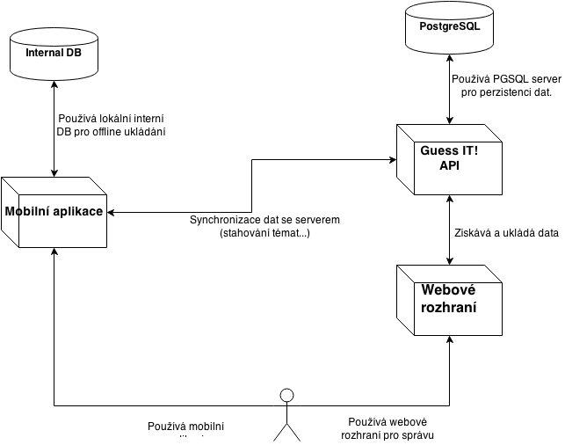
Architektura řešení

Slide 6
„Minimální inkrement“
Snaha minimalizovat náklady, tedy hledání minimální použitelné aplikace pro koncové hráče.
Nalezen a odhadnut na 3-4 MD, viz dokument.

Slide 7
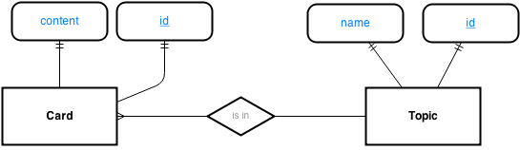
Datový návrh „minimální inkrementu“

Slide 8
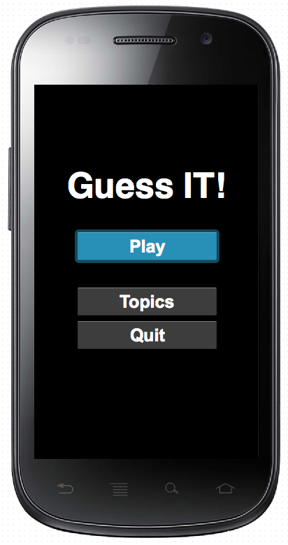
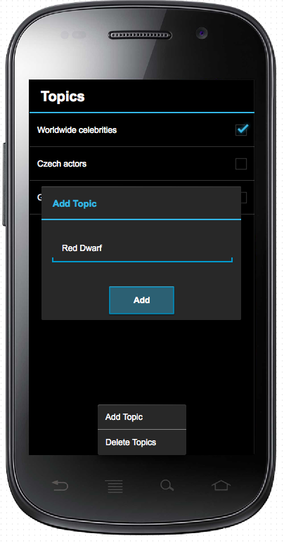
Wireframy 1

Slide 9
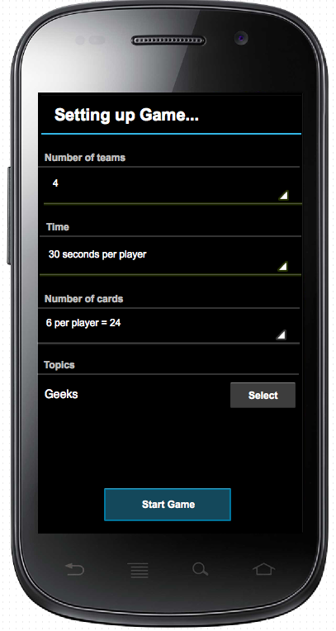
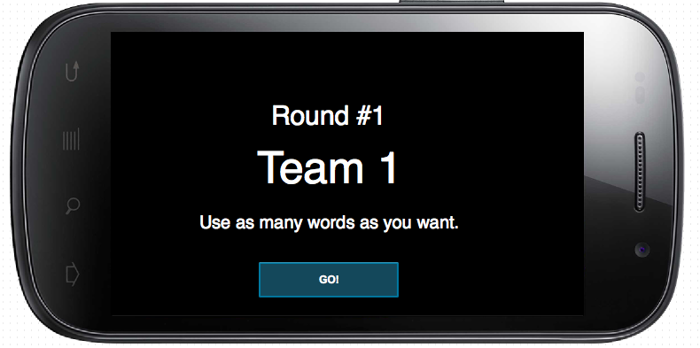
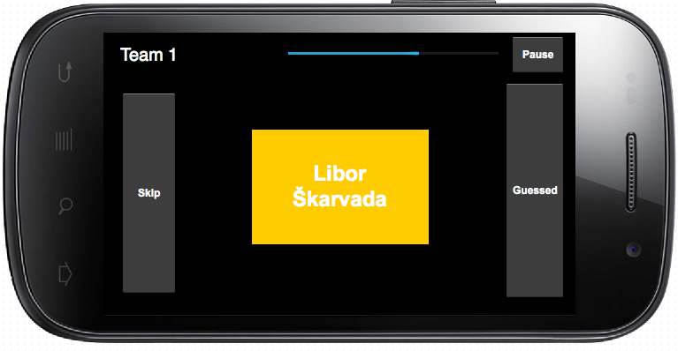
Wireframy 2

Slide 10
Závěr
Rozhodnutí vyvinout minimální inkrement svépomocí.
Poté bude následovat:
  Vyhodnocení uživatelské přívětivosti a případné následné ladění.
  Zjištění smysluplnosti dalšího rozvoje aplikace.
Pokud budou oba body úspěšné, pak bude následovat:
  hledání partnera pro další vývoj, nebo
  crowdsourcingová kampaň.

